Slide 1
Semestereinstiegswoche
PH Weingarten
Informationsveranstaltung im Masterstudiengang Educational Science
Studiengangleitung:
Prof. Dr. Dr. Gregor Lang-Wojtasik
Prof. Dr. rer. soc. Stefan König

Slide 2
Hinweise angesichts der aktuellen Lage der Corona-Pandemie:
Alle Angaben zu Prüfungsformaten verstehen sich vorbehaltlich der Entwicklungen und Verordnungen in den nächsten Wochen und Monaten.
Wir gehen davon aus, dass auch im Sommersemester 2021 die Prüfungen wieder digital abgenommen werden.
Aus den hier gegebenen Informationen lassen sich keine Ansprüche auf bestimmte Prüfungsformate ableiten.
Stand: 25.03.2021

Slide 3
Agenda
Worum geht es im Fach?
Studienaufbau
Modulbeauftragte
Prüfungsleistungen
Studienleistungen
ECTS-Punkte
Semesterüberblick
Allgemeine Empfehlungen
So informieren Sie sich!
Ihre Ansprechpartner/innen

Slide 4
Worum geht es im Fach?
Was müssen Sie am Ende des Studiums wissen?
Fachwissenschaftlich Auseinandersetzung mit verschiedenen Akzentuierungen pädagogischer Forschung.
Unterschiedliche wissenschaftliche, philosophische, theoretische, empirische, konzeptuelle und professionelle Perspektiven des pädagogischen Feldes.
„Theoretische Reflexionskompetenz ist die erste Voraussetzung praktischer Handlungskompetenz.“

Slide 5
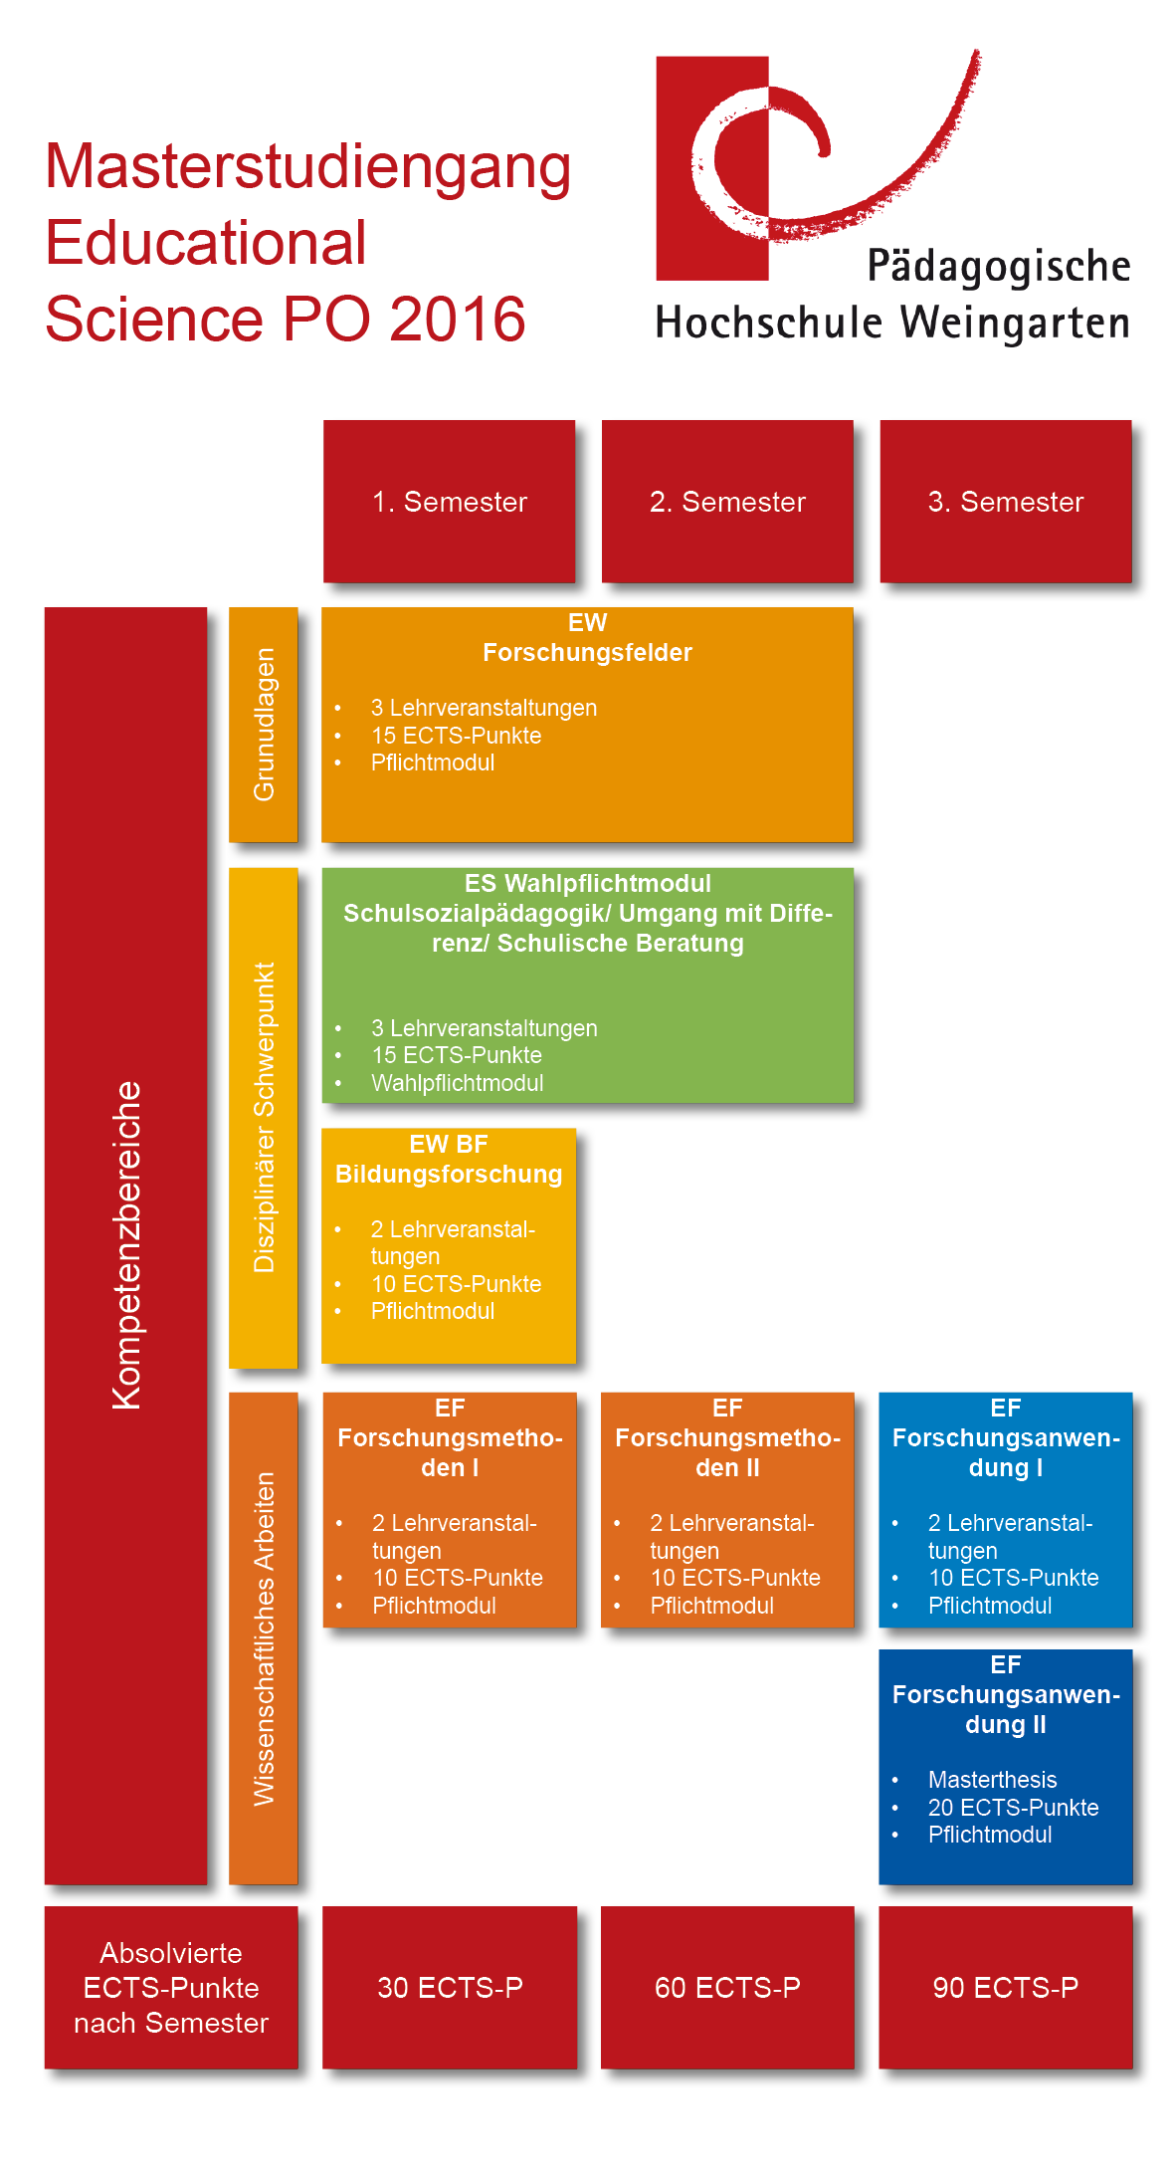
Studienaufbau

Slide 6
Modulbeauftragte
Modul | Modulbeauftragte
1. Bildungsforschung | Prof. Dr. Claudia Bergmüller-Hauptmann
2. Disziplinärer Schwerpunt I: Forschungsfelder im Bildungsbereich | Prof. Dr. Katja Kansteiner
3. Forschungsmethoden I (qualitativ) | Dr. Ralf Schieferdecker
4. Forschungsmethoden II (quantitativ) | Prof. Dr. Katja Kansteiner
5. Schwerpunkt Schulsozialpädagogik | Markus Janssen
5b. Schwerpunkt Umgang mit Differenz | Prof. Dr. Dr. Gregor Lang-Wojtasik
5c. Schwerpunkt Schulische Beratung | Prof. Dr. Stefanie Schnebel
6. Forschungsanwendung I | Jun.-Prof. Dr. Ilka Koppel
7. Forschungsanwendung II | Prof. Dr. Dr. Gregor Lang-Wojtasik

Slide 7
Prüfungsleistungen
Modul | Prüfungsleistung | ECTS
1. Bildungsforschung | Referat/Hausarbeit | 10
2. Disziplinärer Schwerpunt I: Forschungsfelder im Bildungsbereich | Referat/Hausarbeit | 15
3. Forschungsmethoden I (qualitativ) | Forschungsstudie | 10
4. Forschungsmethoden II (quantitativ) | Forschungsstudie | 10
5. Schwerpunkt Schulsozialpädagogik | Präsentation & Kolloquium | 15
5b. Schwerpunkt Umgang mit Differenz | Hausarbeit | 15
5c. Schwerpunkt Schulische Beratung | Präsentation & Kolloquium | 15
6. Forschungsanwendung I | Präsentation & Kolloquium | 10
7. Forschungsanwendung II | Masterthesis | 20

Slide 8
Studienleistungen
Studienleistungen werden durch regelmäßige aktive Teilnahme und Bearbeitung von Aufträgen im Rahmen der Lehrveranstaltungen nach Maßgabe der Dozierenden erbracht.
Studienleistungen sind verbindliche Bestandteile der Leistungen in den zu studierenden Modulen.
Art der Studienleistungen wird in lsf unter „Bemerkungen“ bei den einzelnen Lehrveranstaltungen angegeben.

Slide 9
ECTS Punkte
Achtung bei den ECTS-Punkten!
Aufgrund des polyvalenten Seminarangebots sind manche Veranstaltungen mit nur drei ECTS-Punkten geplant.
Fragen Sie daher zu Beginn des Semester nach Studienleistungen um fünf Punkte zu erhalten.

Slide 10
Wintersemester (1. Semester)
Theorien des Lehrens & Lernens (Päd. Psych.)
Disziplinärer Schwerpunkt
Schulsozialpädagogik
Umgang mit Differenz
Schulische Beratung
Bildungsforschung
Referat/Hausarbeit
Wissenschaftstheorie
Forschungsmethoden I (qualitativ) - Einführung
Forschungsstudie
Forschungsmethoden I (qualitativ) - Anwendung

Slide 11
Sommersemester (2. Semester)
Schul- & Unterrichtsforschung (EW)
Bildungsforschung (EW)
Referat/Hausarbeit
Disziplinärer Schwerpunkt
Schulsozialpädagogik
Umgang mit Differenz
Schulische Beratung
Präsentation & Kolloquium/Hausarbeit
Forschungsmethoden II (quantitativ) - Einführung
Forschungsstudie
Forschungsmethoden II (quantitativ) - Anwendung

Slide 12
Wintersemester (3. Semester)
Forschungsdesign
Präsentation & Kolloquium
Qualitätssicherung & Evaluation
Masterthesis

Slide 13
Allgemeine Empfehlungen
Schauen Sie über den Tellerrand:
Besuchen Sie die Vortragsveranstaltungen
Lassen Sie sich in der Schreibwerkstatt beraten!
Nutzen Sie die Möglichkeit, ins Ausland zu gehen und knüpfen Sie Kontakte beim International-Evening der PH im Alibi!
Lernen Sie Sprachen im Sprachzentrum!
Zeitungen lesen
Arbeitsgruppen bilden, frühzeitig Literaturlisten abarbeiten!

Slide 14
So informieren Sie sich!
www.ph-weingarten.de >>…>> Educational Science
Modulhandbuch und Studien- & Prüfungsordnung
Semestereinstiegswoche - Informationsveranstaltung
studienberatung@ph-weingarten.de
Fachschaften: Instagram, Facebook, WhatsApp
….

Slide 15
Ihre Ansprechpartner/innen
Bei Fragen wenden Sie sich zunächst an Ihre Dozierenden. Sollte sich Ihre Frage darüber hinaus nicht klären lassen, wenden Sie sich bitte an die Studiengangleitung bzw. die Geschäftsführung.
Studiengangleitung Prof. Dr. Dr. Gregor Lang-Wojtasik lang-wojtasik@ph-weingarten.de Tel.: +49 (0)751/501-8056 Raum-Nr.: To 1.09 | Stellvertretende Studiengangleitung Prof. Dr. rer. soc. Stefan König koenig(at)ph-weingarten.de Tel.: +49 (0)751/501-8378 Raum-Nr.: W 0.21
Geschäftsführung Dr. Ralf Schieferdecker schieferdecker@ph-weingarten.de Tel.: +49 (0)751/501-8550 Raum-Nr.: To 1.11

Slide 16
Vielen Dank für Ihre Aufmerksamkeit!

